Slide 1
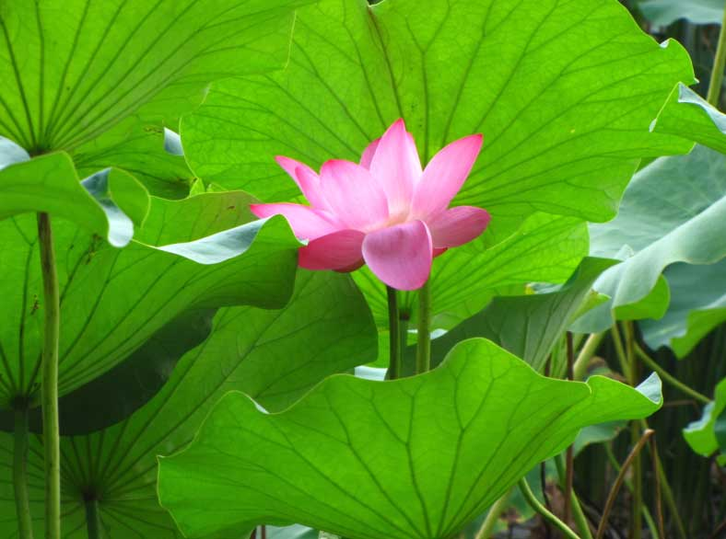

UBND Quận Long Biên
Trường mầm non Bắc Biên
KPKH: Trò chuyện về Bác Hồ kính yêu
Lớp : MGN B2
GV: Phạm Thị Phương

Slide 2
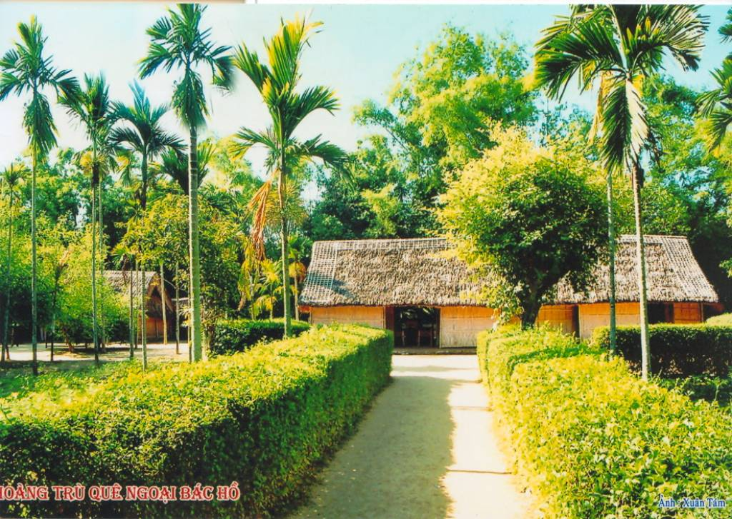
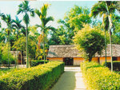

Slide 3

Hồ Chí Minh đẹp nhất tên Người
www.HNGHIA.Info
Chủ tịch Hồ Chí Minh
(19/5/1990 – 2/9/1969)
Chủ tịch Hồ Chí Minh sinh tại làng Sen, xã Kim Liên, huyện Nam Đàn, tỉnh Nghệ An. Cha là cụ Nguyễn Sinh Sắc. Mẹ là cụ Hoàng Thị Loan.
Năm 1911, Người ra đi tìm đường cứu nước từ Bến cảng Nhà Rồng.
Tháng 2 -1941 Người trở về nước.
Ngày 2 - 9 - 1945, tại quảng trường Ba Đình, Người đọc Bản Tuyên Ngôn Độc Lập, khai sinh ra nước Việt Nam Dân chủ Cộng Hòa.
Năm 1990, nhân kỷ niệm 100 năm ngày sinh Chủ tịch Hồ Chí Minh, UNESCO đã ghi nhận và suy tôn Người là “Anh hùng Giải phóng dân tộc Việt Nam, nhà văn hóa lớn”.
Notes:
3

Slide 4

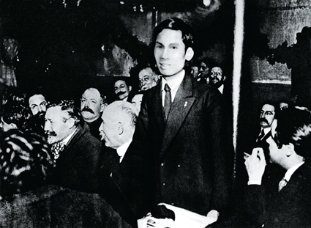
Nguyễn Ái Quốc tại Đại hội Đảng xã hội Pháp họp ở Tua

Slide 5
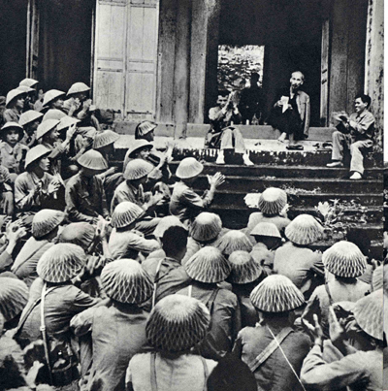
Bác đang nói chuyện với các chú bộ đội

Slide 6
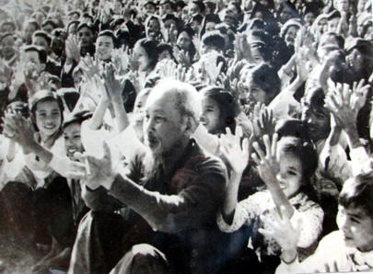
Bác vui cùng thiều niên nhi đồng

Slide 7

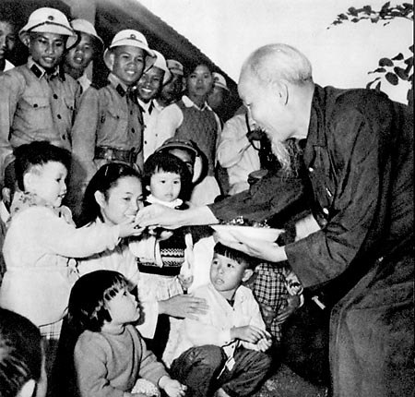
Như bài thơ: “ Thư Trung Thu” Bác viết năm 1951
Trung thu trăng sáng như gương
Bác Hồ ngắm cảnh nhớ thương nhi đồng.
Sau đây Bác viết mấy dòng
Gửi cho các cháu tỏ lòng nhớ nhung.

Slide 8
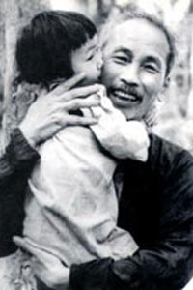

Slide 9
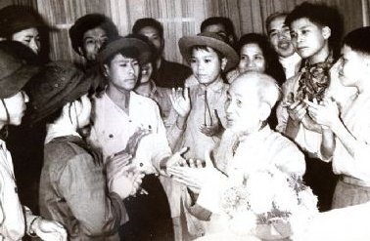
Hồ Chí Minh đẹp nhất tên Người
Bác đang căn dặn ân cần các anh chị thanh niên
www.HNGHIA.Info
Notes:
9

Slide 10
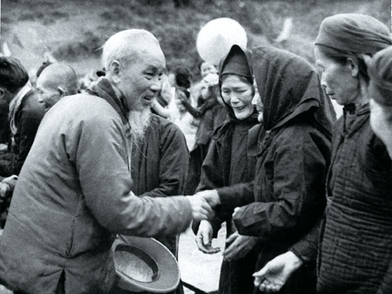

Slide 11
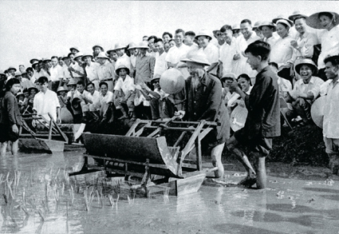
Bác với các cô chú nông dân

Slide 12
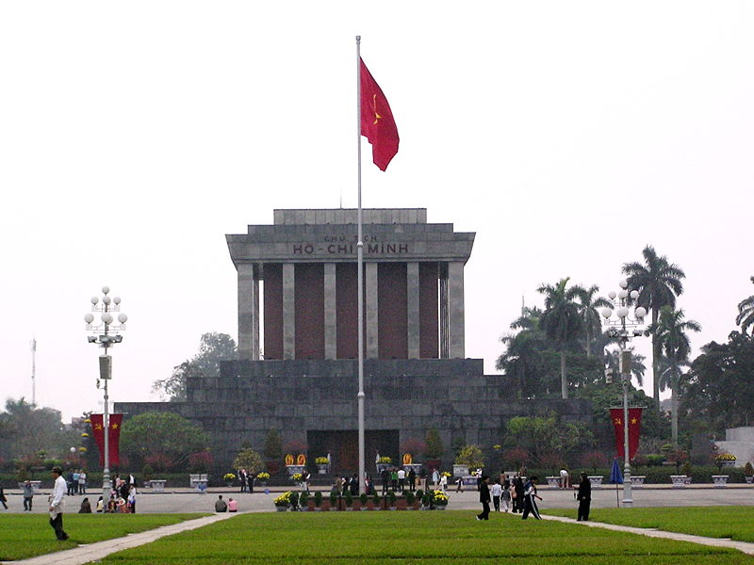


Slide 13
